Slide 1
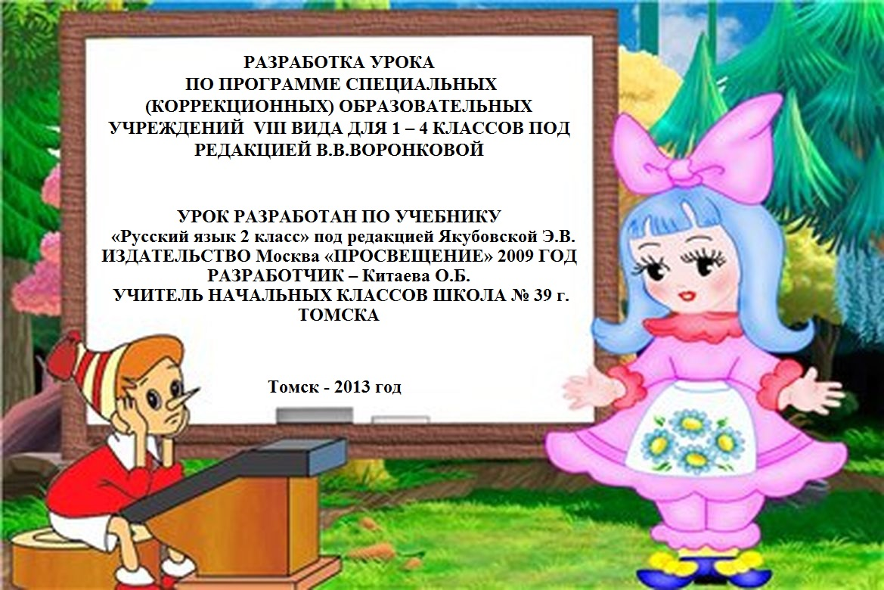

Slide 2
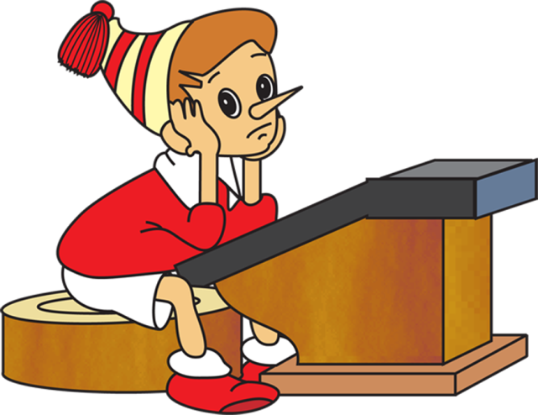
Тема урока:
«Ударение в словах»
Цель урока: Научить детей ставить ударение в словах, выделять ударные гласные
Задачи:
Образовательная
Сформировать навыки выделения ударных гласных, постановки ударения в словах.
Развивающая
Развивать воображение
Развивать логическое мышление
Развивать речь
Развивать внимание.
Воспитательная
Усидчивость
Трудолюбие
Любовь к Родине

Slide 3
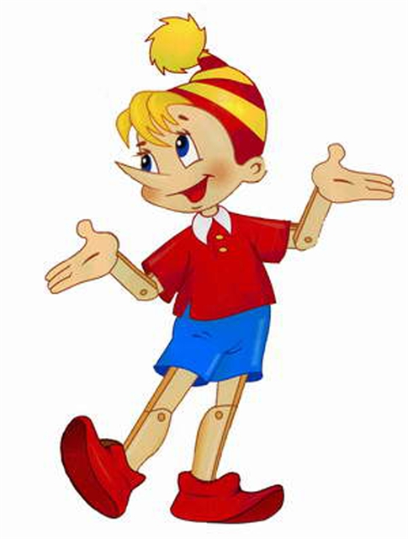
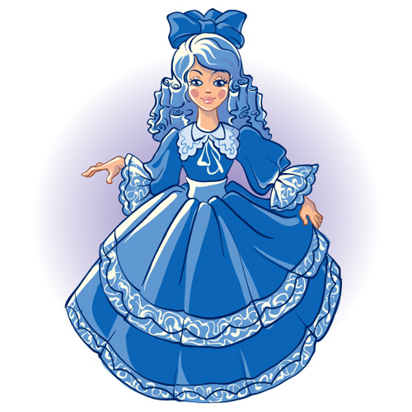
I этап
Организационный момент
К нам сегодня в гости пришли Мальвина и Буратино. Буратино не может ответить на вопросы Мальвины, давайте ребята поможем ему.

Slide 4
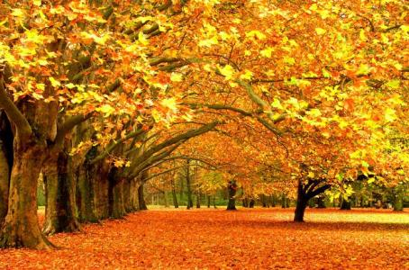

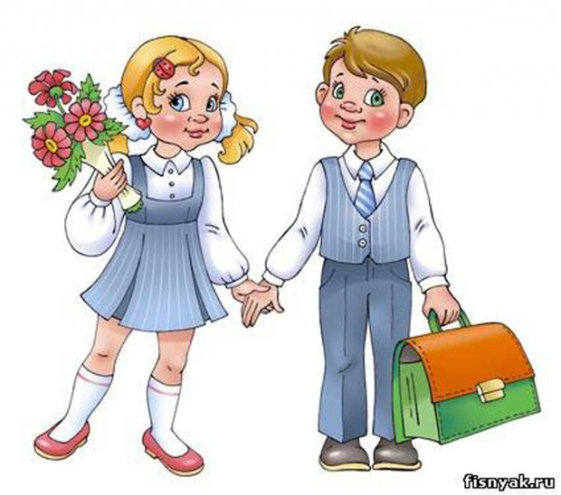

Ход урока: (на доске изображение)
II этап
Шура
Егор
Катя
Миша

Slide 5
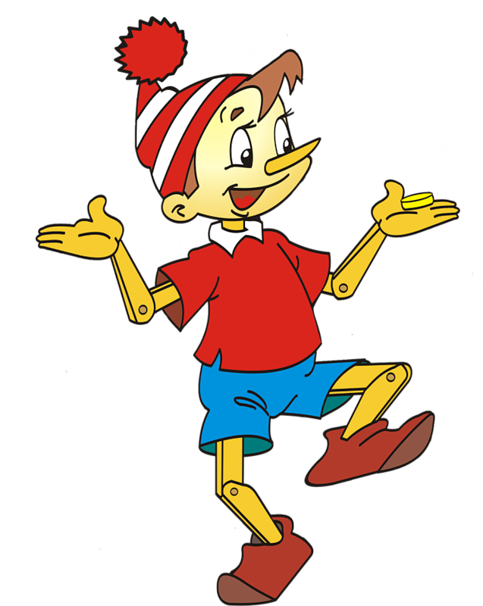
III этап
ФИЗМИНУТКА

Slide 6
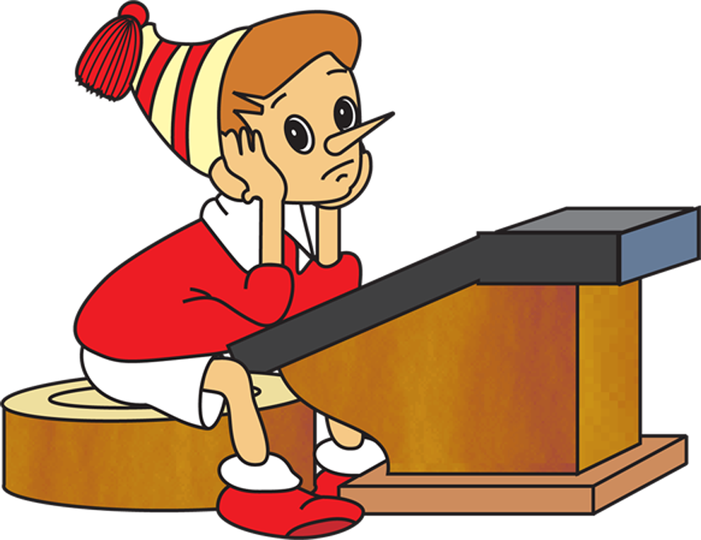
V этап
Переход к новой теме.
Знакомство с новой темой
М
и
ш
а
Е
г
о
р
К
а
т
я
Ш
у
р
а

Slide 7
V этап
Переход к новой теме.
Знакомство с новой темой
(Работа в тетради, проверка)
М
и
ш
а
Е
г
о
р
К
а
т
я
Ш
у
р
а

Slide 8
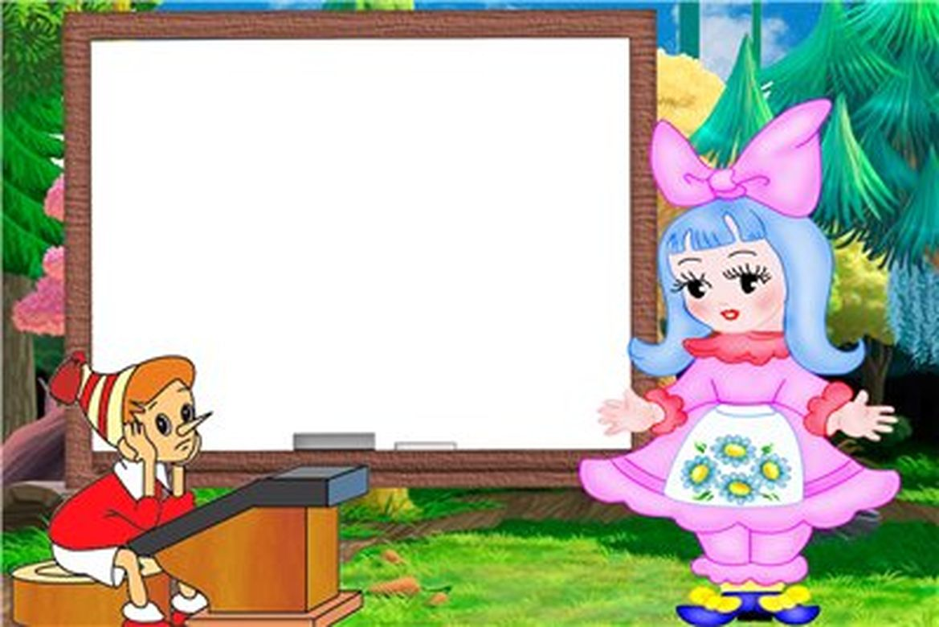
В каждом слове один гласный звук
произносится сильнее других.
Это ударный гласный звук.
Остальные гласные звуки
в слове безударные.
Ударные гласные обозначаются
на письме специальным знаком (').
Смысл слова может зависеть от ударения)
Гласные под ударением – это ударные гласные
Отмечай их так: а

Slide 9
VI этап
ФИЗМИНУТКА

Slide 10
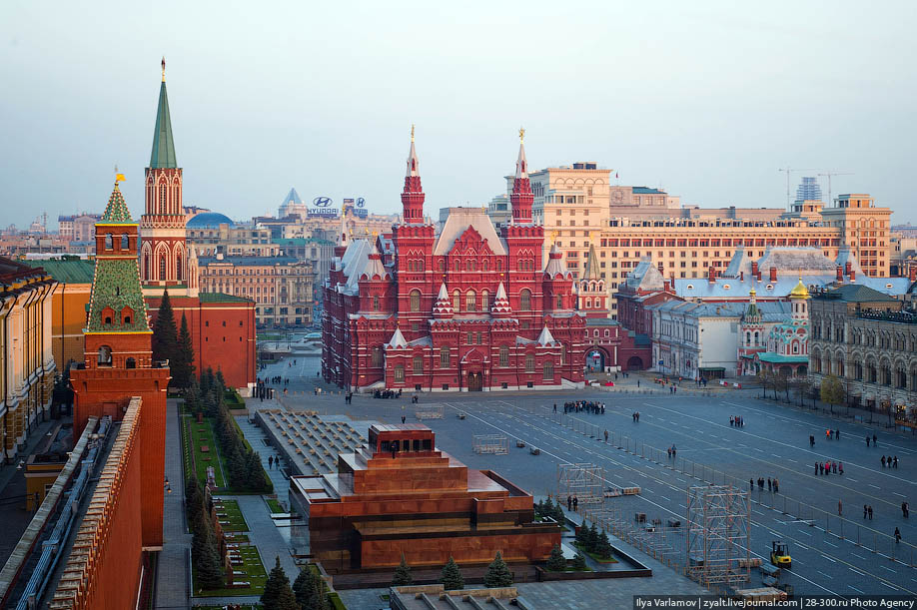
VII этап
Развитие речи
МОСКВА
Москва

Slide 11
VII этап
Развитие речи
ГОРКА, ШАРЫ,
МУХА, ПЕНАЛ, СЛИВА.

Slide 12
VIII этап
Домашнее задание
Страница 29
Упражнение 3

Slide 13
IX этап
Итог урока
В каждом слове один гласный звук произносится сильнее других.
Это ударный гласный звук.
Остальные гласные звуки в слове безударные.
Ударные гласные обозначаются на письме специальным знаком (').
Смысл слова может зависеть от ударения.
Гласные под ударением – это ударные гласные
Отмечай их так: а

Slide 14

IX этап
Рефлексия
Рефлексия.
Кому понравился – похлопали
Кому не очень – потопали
Кому не понравился – подняли ручки вверх

Slide 15
Всем спасибо за урок!
Все сегодня МОЛОДЦЫ!

